Slide 1
МИНИСТЕРСТВО ОБРАЗОВАНИЯ СТАВРОПОЛЬСКОГО КРАЯ
Государственное бюджетное учреждение дополнительного профессионального образования
«Ставропольский краевой институт развития образования, повышения квалификации
и переподготовки работников образования»
ФГИС «Моя школа»: новые возможности обеспечения единства цифрового образовательного пространства
18 августа 2023
г. Ставрополь

Slide 2
МИНИСТЕРСТВО ОБРАЗОВАНИЯ СТАВРОПОЛЬСКОГО КРАЯ
Государственное бюджетное учреждение дополнительного профессионального образования
«Ставропольский краевой институт развития образования, повышения квалификации
и переподготовки работников образования»
ФГОС-3.0.
З группы результатов: метапредметные, предметные и личностные
Результаты «усилены»:
личностные (было 10 формулировок, стало 30 - по всем направлениям воспитательной деятельности)
метапредметные (было 16 формулировок, стало 33). Появилось 3 блока метапредметных результатов:
-логика
-исследование
-работа с информацией
предметные иначе сформулированы, в отглагольных формах.
Было: приобретение (навыков), формирование (компетенций)
Стало: научить применять, характеризовать и т.п.

Slide 3
МИНИСТЕРСТВО ОБРАЗОВАНИЯ СТАВРОПОЛЬСКОГО КРАЯ
Государственное бюджетное учреждение дополнительного профессионального образования
«Ставропольский краевой институт развития образования, повышения квалификации
и переподготовки работников образования»
Предметные
Результаты
•знания
•умения,
•опыт творческой деятельности и
др.
Личностные результаты
•система ценностных ориентаций, •интересы, •мотивации и др.
Метапредметные результаты
способы деятельности, применимые как в рамках
образовательного процесса, так и при решении проблем в реальных жизненных ситуациях

Slide 4
МИНИСТЕРСТВО ОБРАЗОВАНИЯ СТАВРОПОЛЬСКОГО КРАЯ
Государственное бюджетное учреждение дополнительного профессионального образования
«Ставропольский краевой институт развития образования, повышения квалификации
и переподготовки работников образования»
ФГОС-3.0: система оценки достижения
планируемых результатов освоения программы, в том числе адаптированной должна:
• отражать содержание и критерии оценки, формы представления результатов оценочной деятельности;
• обеспечивать комплексный подход к оценке результатов освоения программы, позволяющий осуществлять оценку предметных и метапредметных результатов;
• предусматривать оценку и учет результатов использования разнообразных методов и форм обучения, взаимно дополняющих друг друга, в том числе проектов, практических, исследовательских, творческих работ, самоанализа и самооценки, взаимооценки, наблюдения, испытаний (тестов) и др.

Slide 5
МИНИСТЕРСТВО ОБРАЗОВАНИЯ СТАВРОПОЛЬСКОГО КРАЯ
Государственное бюджетное учреждение дополнительного профессионального образования
«Ставропольский краевой институт развития образования, повышения квалификации
и переподготовки работников образования»
Использование электронных средств обучения, дистанционных технологий
ФГОС второго поколения не устанавливал требований использования электронных средств обучения и дистанционных технологий.
Теперь обновленный ФГОС фиксирует право школы применять различные образовательные технологии.
Это нововведение поможет школе обосновать перед родителями использование, например, электронного обучения и дистанционных образовательных технологий.
■При этом, если школьники учатся с использованием дистанционных технологий, школа должна обеспечить их индивидуальным авторизованным доступом ко всем ресурсам.
И доступ должен быть как на территории школы, так и за ее пределами.

Slide 6
МИНИСТЕРСТВО ОБРАЗОВАНИЯ СТАВРОПОЛЬСКОГО КРАЯ
Государственное бюджетное учреждение дополнительного профессионального образования
«Ставропольский краевой институт развития образования, повышения квалификации
и переподготовки работников образования»
ФГОС-3.0: электронная информационнообразовательная среда организации
должна обеспечивать
•доступ к учебным планам, рабочим программам учебных предметов, учебных курсов, электронным учебным изданиям и электронным образовательным ресурсам, указанным в рабочих программах (в том числе внеурочной деятельности) посредством сети Интернет;
•формирование и хранение электронного портфолио обучающегося, в том числе выполненных им работ и результатов выполнения работ;
•фиксацию и хранение информации о ходе образовательного процесса, результатов промежуточной аттестации и результатов освоения программы;
•проведение учебных занятий, процедуры оценки результатов обучения;
•взаимодействие между участниками образовательного п в том числе посредством сети Интернет.

Slide 7
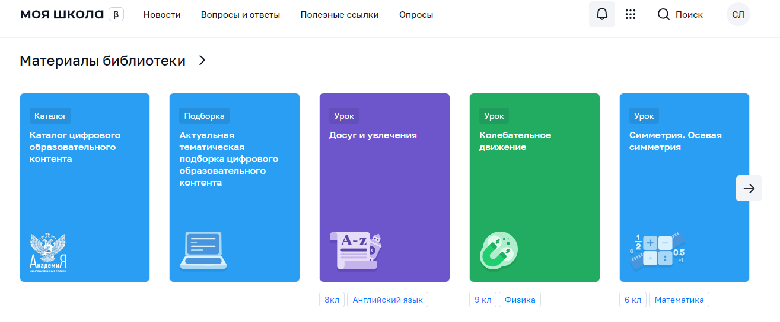
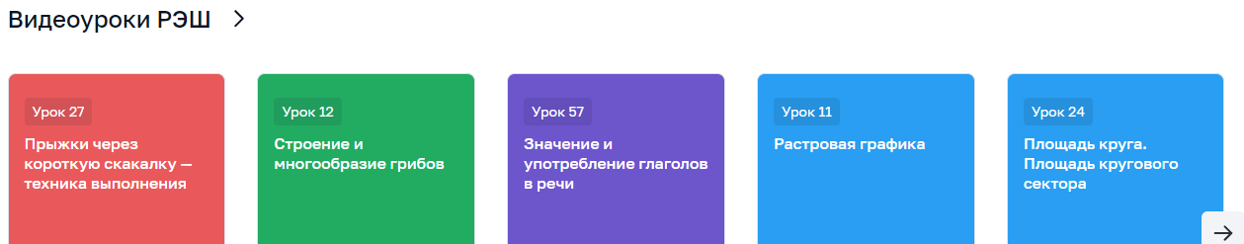
МИНИСТЕРСТВО ОБРАЗОВАНИЯ СТАВРОПОЛЬСКОГО КРАЯ
Государственное бюджетное учреждение дополнительного профессионального образования
«Ставропольский краевой институт развития образования, повышения квалификации
и переподготовки работников образования»
ФГИС «Моя школа»

Slide 8
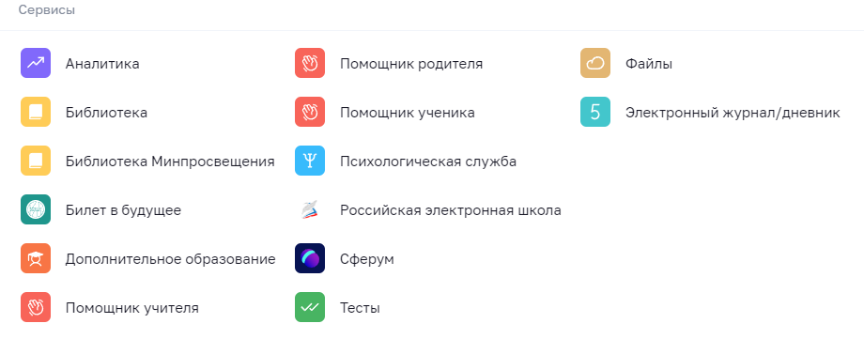
МИНИСТЕРСТВО ОБРАЗОВАНИЯ СТАВРОПОЛЬСКОГО КРАЯ
Государственное бюджетное учреждение дополнительного профессионального образования
«Ставропольский краевой институт развития образования, повышения квалификации
и переподготовки работников образования»
ФГИС «Моя школа»: сервисы

Slide 9
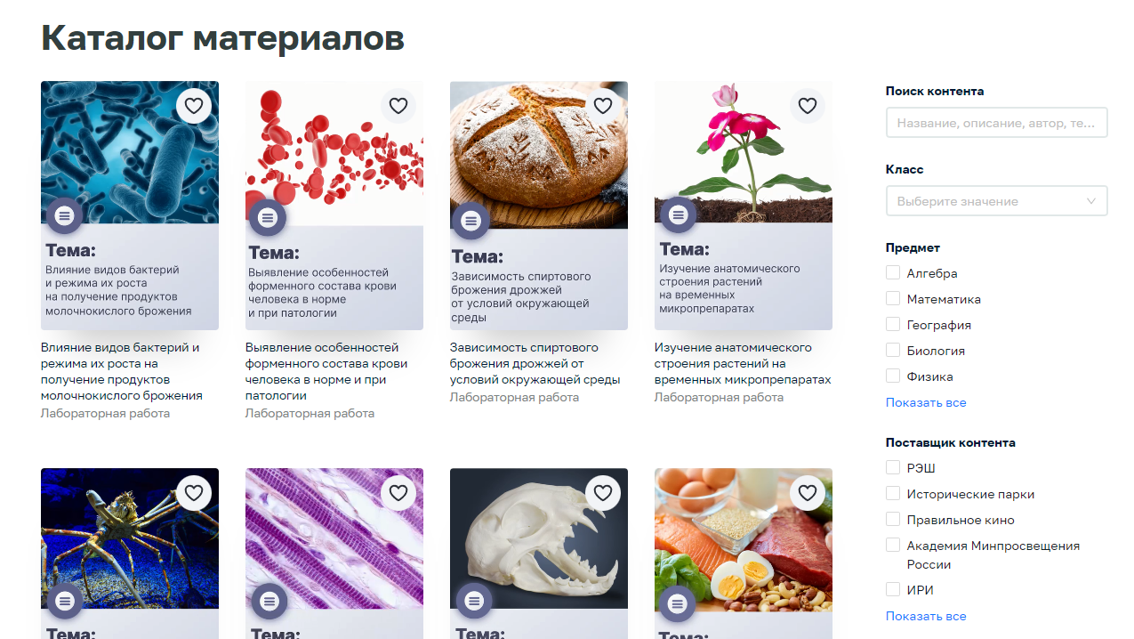
МИНИСТЕРСТВО ОБРАЗОВАНИЯ СТАВРОПОЛЬСКОГО КРАЯ
Государственное бюджетное учреждение дополнительного профессионального образования
«Ставропольский краевой институт развития образования, повышения квалификации
и переподготовки работников образования»
ФГИС «Моя школа»: каталог материалов

Slide 10
МИНИСТЕРСТВО ОБРАЗОВАНИЯ СТАВРОПОЛЬСКОГО КРАЯ
Государственное бюджетное учреждение дополнительного профессионального образования
«Ставропольский краевой институт развития образования, повышения квалификации
и переподготовки работников образования»
Библиотека цифрового образова­тельного контента

Slide 11
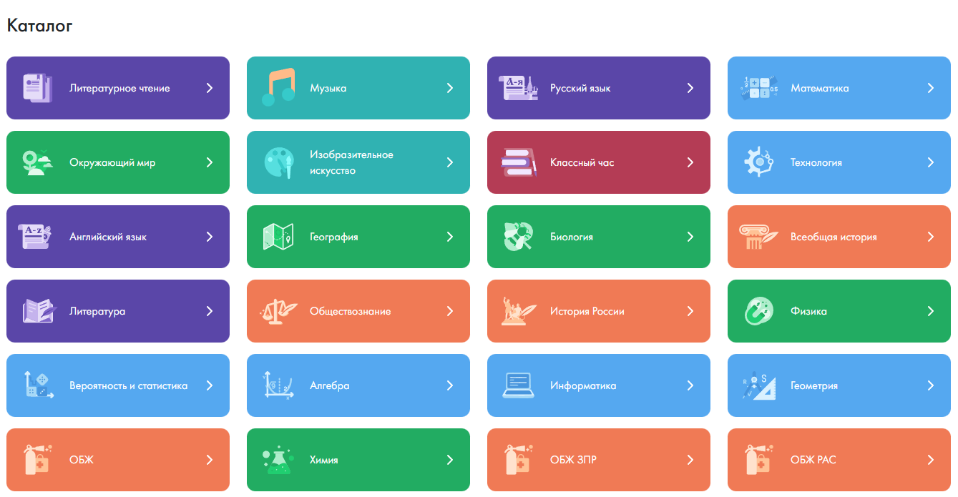
МИНИСТЕРСТВО ОБРАЗОВАНИЯ СТАВРОПОЛЬСКОГО КРАЯ
Государственное бюджетное учреждение дополнительного профессионального образования
«Ставропольский краевой институт развития образования, повышения квалификации
и переподготовки работников образования»
Библиотека цифрового образова­тельного контента

Slide 12
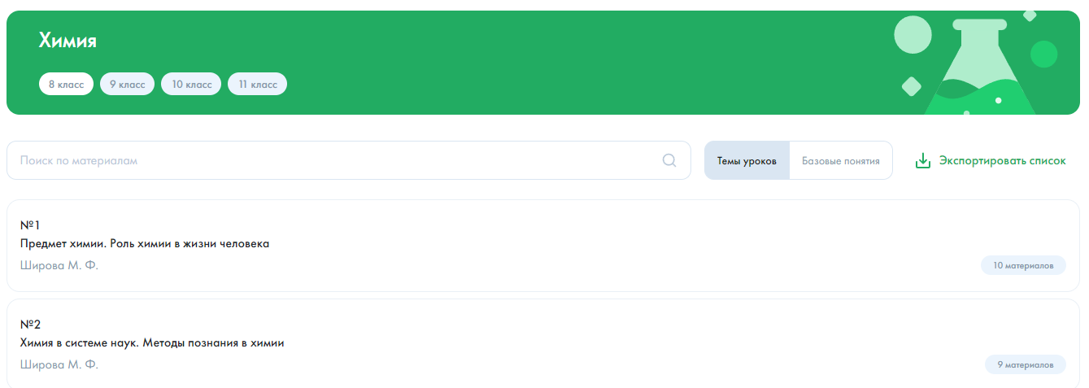
МИНИСТЕРСТВО ОБРАЗОВАНИЯ СТАВРОПОЛЬСКОГО КРАЯ
Государственное бюджетное учреждение дополнительного профессионального образования
«Ставропольский краевой институт развития образования, повышения квалификации
и переподготовки работников образования»
Библиотека цифрового образова­тельного контента: содержание раздела «предмет»

Slide 13
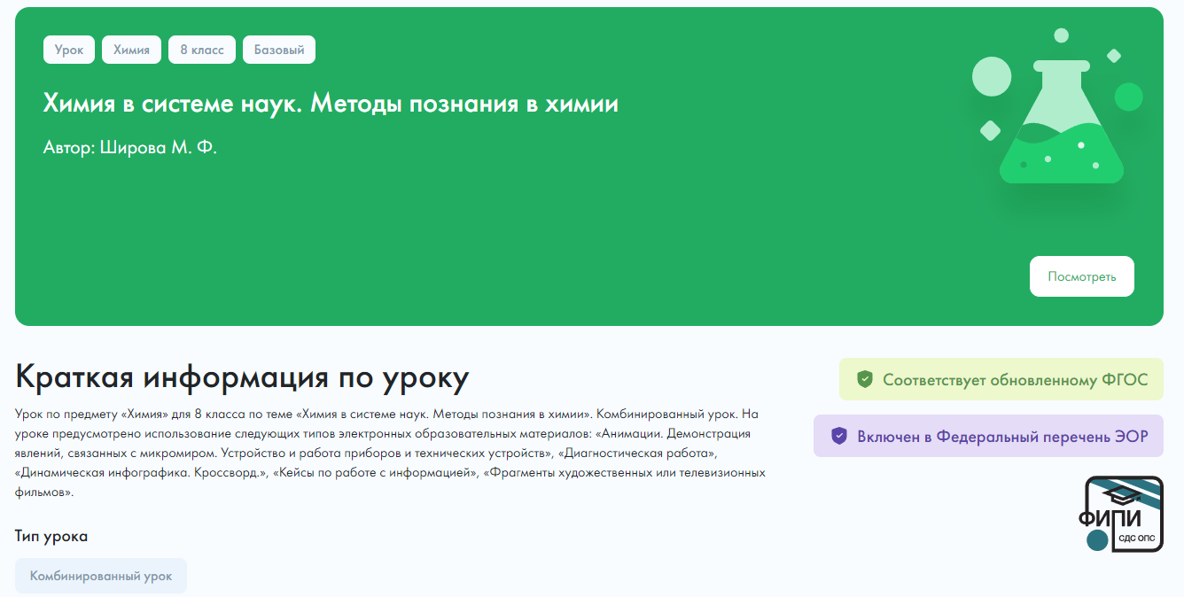
МИНИСТЕРСТВО ОБРАЗОВАНИЯ СТАВРОПОЛЬСКОГО КРАЯ
Государственное бюджетное учреждение дополнительного профессионального образования
«Ставропольский краевой институт развития образования, повышения квалификации
и переподготовки работников образования»
Библиотека цифрового образова­тельного контента: краткая информация по уроку

Slide 14
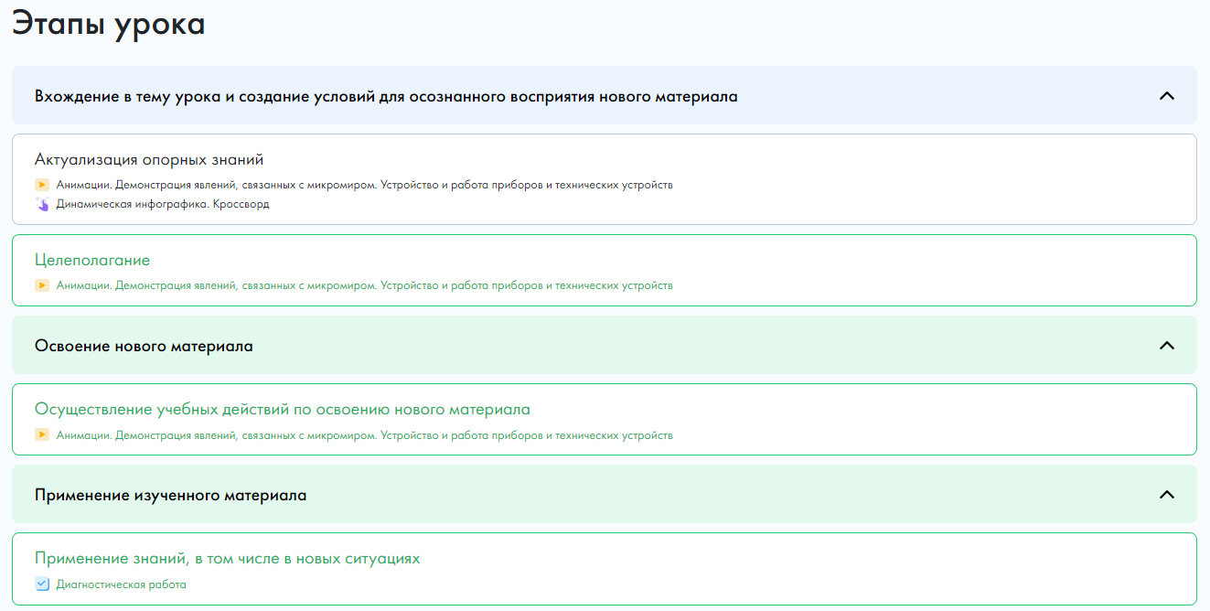
МИНИСТЕРСТВО ОБРАЗОВАНИЯ СТАВРОПОЛЬСКОГО КРАЯ
Государственное бюджетное учреждение дополнительного профессионального образования
«Ставропольский краевой институт развития образования, повышения квалификации
и переподготовки работников образования»
Библиотека цифрового образова­тельного контента: краткая информация по уроку

Slide 15
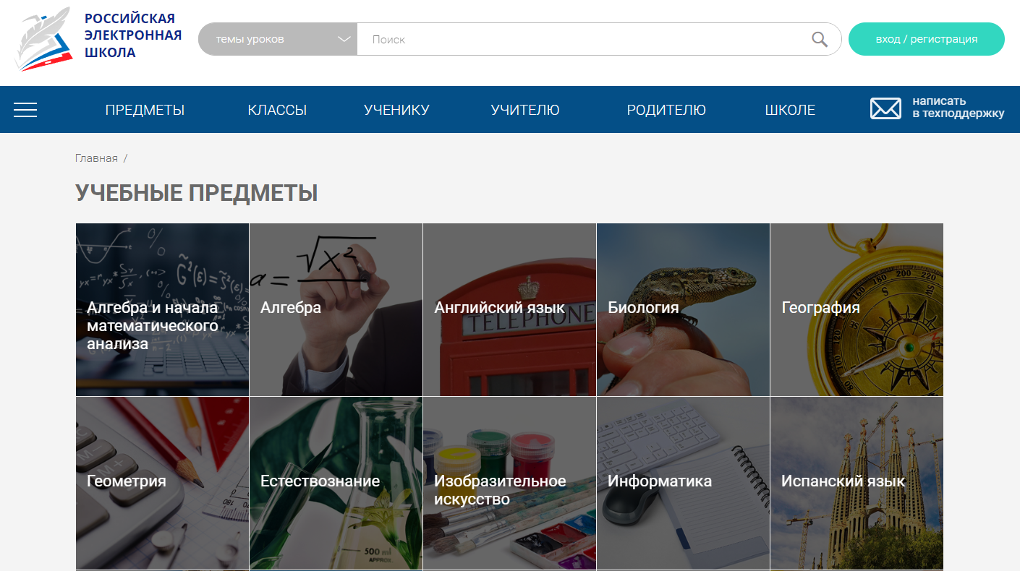
МИНИСТЕРСТВО ОБРАЗОВАНИЯ СТАВРОПОЛЬСКОГО КРАЯ
Государственное бюджетное учреждение дополнительного профессионального образования
«Ставропольский краевой институт развития образования, повышения квалификации
и переподготовки работников образования»
Российская электронная школа

Slide 16
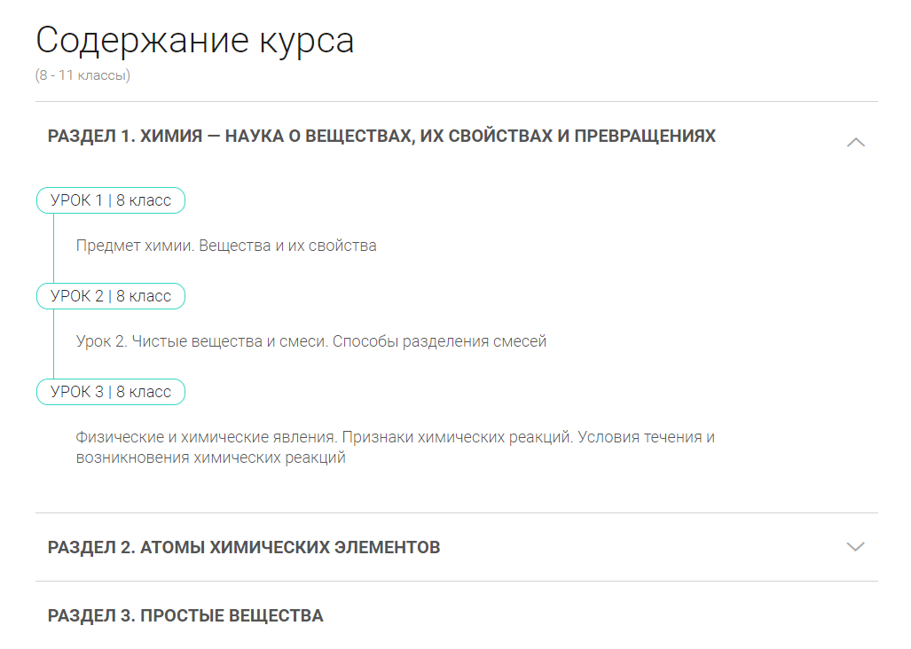
МИНИСТЕРСТВО ОБРАЗОВАНИЯ СТАВРОПОЛЬСКОГО КРАЯ
Государственное бюджетное учреждение дополнительного профессионального образования
«Ставропольский краевой институт развития образования, повышения квалификации
и переподготовки работников образования»
Российская электронная школа: содержание курса

Slide 17
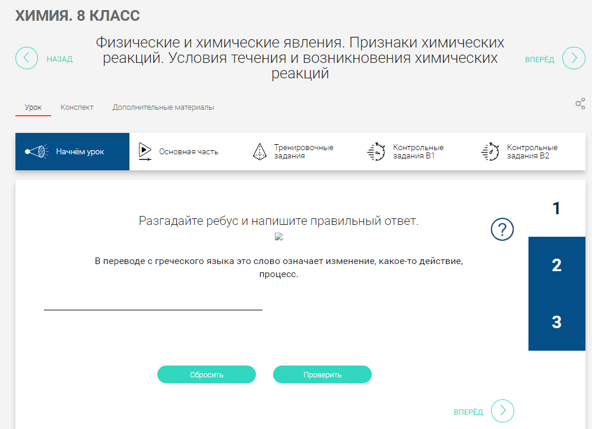
МИНИСТЕРСТВО ОБРАЗОВАНИЯ СТАВРОПОЛЬСКОГО КРАЯ
Государственное бюджетное учреждение дополнительного профессионального образования
«Ставропольский краевой институт развития образования, повышения квалификации
и переподготовки работников образования»
Российская электронная школа: содержание урока

Slide 18
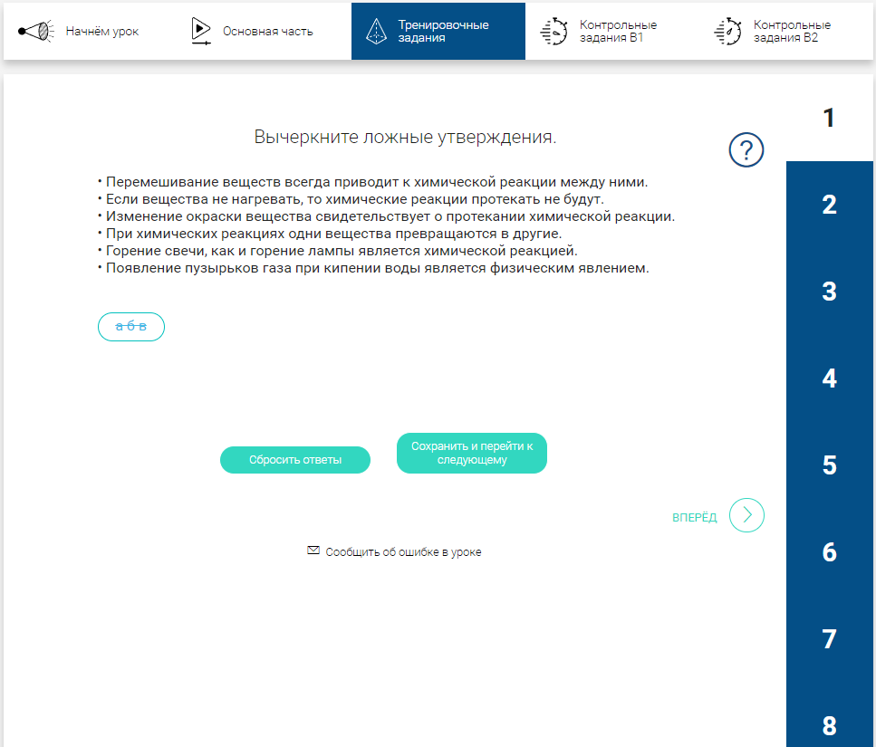
МИНИСТЕРСТВО ОБРАЗОВАНИЯ СТАВРОПОЛЬСКОГО КРАЯ
Государственное бюджетное учреждение дополнительного профессионального образования
«Ставропольский краевой институт развития образования, повышения квалификации
и переподготовки работников образования»
Российская электронная школа: содержание урока

Slide 19
МИНИСТЕРСТВО ОБРАЗОВАНИЯ СТАВРОПОЛЬСКОГО КРАЯ
Государственное бюджетное учреждение дополнительного профессионального образования
«Ставропольский краевой институт развития образования, повышения квалификации
и переподготовки работников образования»
Спасибо за внимание!
Ляпах Сергей Николаевич, к.п.н.,
доцент кафедры ЕМДиИТ

